Slide 1
期中專題 DinBanDon System
報告人:洪鈞太

Slide 2
大綱:
目的
功能
結構
程式碼節錄

Slide 3
目的:
方便訂便當統計人數
方便值日生統計訂單及付款人數
提供自訂菜單方便訂外食使用

Slide 4
功能:
登入及記憶帳號密碼
註冊新帳號並檢查格式
自動搜尋資策會便當網站
使用者訂餐介面
管理者管理訂單及新增菜單介面
登出

Slide 5
結構:
Logout
Login
Sign Up
LogoutServlet
Register
Profile
LoginServlet.do
LoginError
Web
Meal
Web
Meal
Profile
UserPage
ManagerPage
Order
Meal
UserPage
ManagerPage
Order
MealOrderProcessing
Profile
NewMealServlet
PayServlet
LookUpOrderList
Order
Meal
Meal
QueryOrderListView
NewMealError
Order
Order
CancelServlet

Slide 6
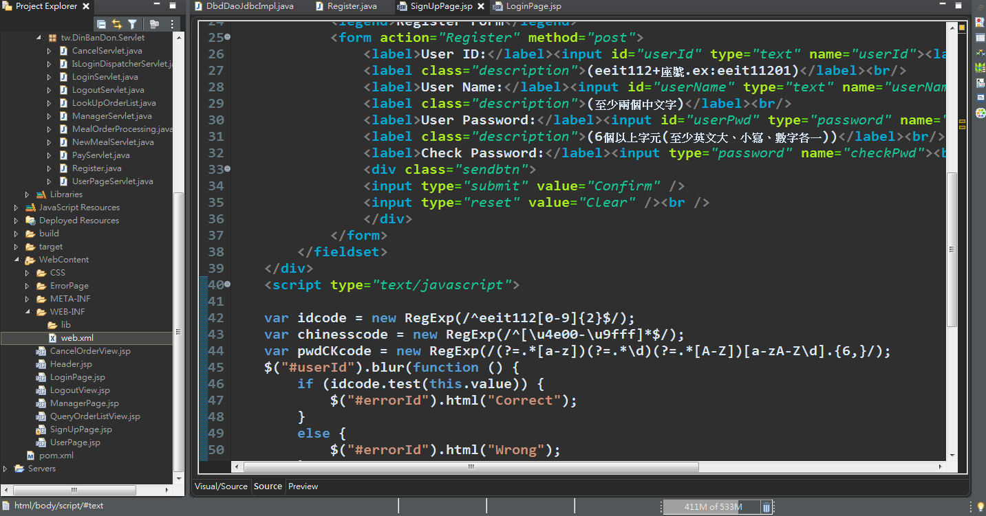
節錄:註冊JS

Slide 7
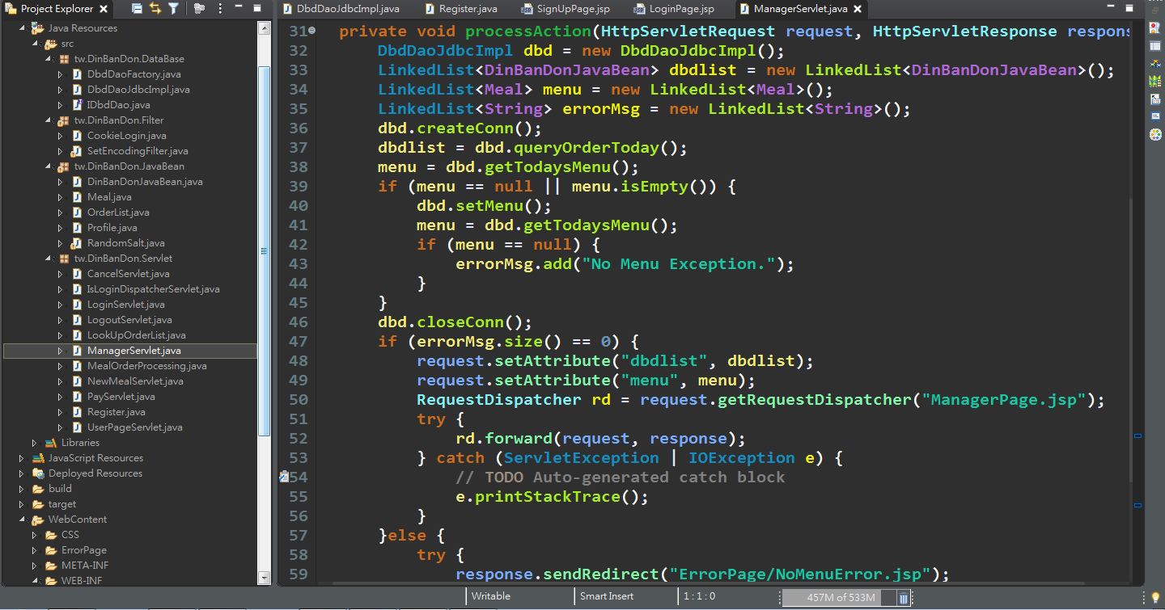
節錄:Manager Servlet

Slide 8
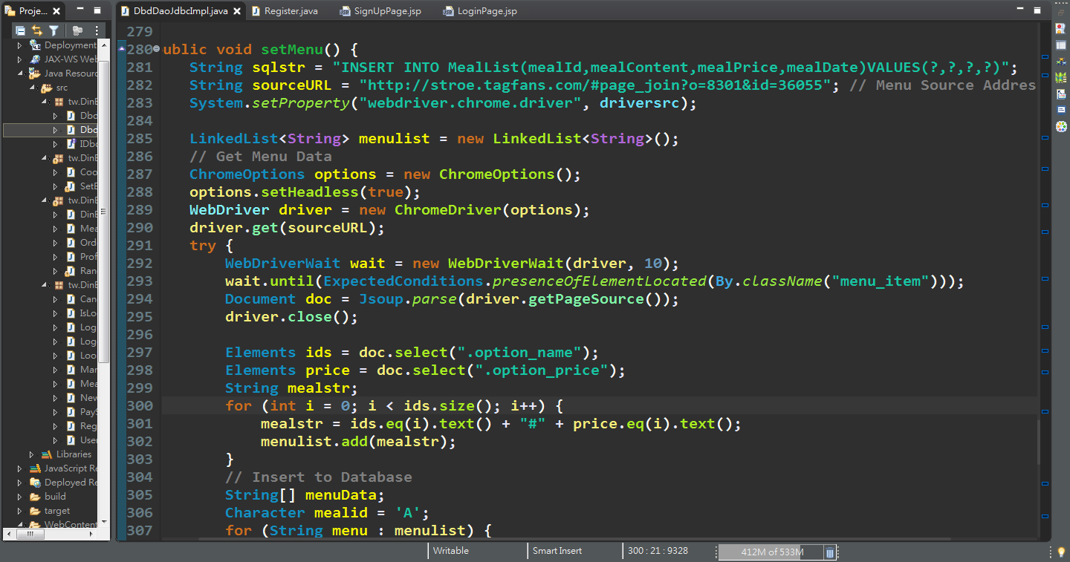
節錄:搜尋網站

